Slide 1
Тема урока:
Постоянные магниты.

Slide 2
Кусок железа с неизменной силой Другой кусок железа привлекает Но эту силу не покой бескрылый, Лишь неустанный опыт укрепляет. А если ржавчиной его покрыло, В бездействии всю мощь оно теряет…
И.Франко.

Slide 3
О происхождении слова «магнит»
Краткое содержание древних легенд:
Пастух по имени Магнус обнаружил, что железный наконечник его посоха и гвозди сапог притягиваются к черному камню. Этот камень назвали камнем Магнуса или просто магнитом.
Но известно и другое предание, которое гласит о том, что слово «магнит» произошло от названия местности, где добывали железную руду – холмы Магнезии в Малой Азии. Об этом упоминал философ и физик Фалес в VI веке до н.э.

Slide 4
Магнитными свойствами обладают как природные минералы, так и искусственно созданные вещества. В природе существует минерал – железная руда, который обладает магнитными свойствами . Залежи железной руды имеются у нас в стране на Урале, Курской области, Карелии.

Slide 5
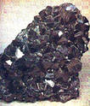
Магнитный железняк

Slide 6
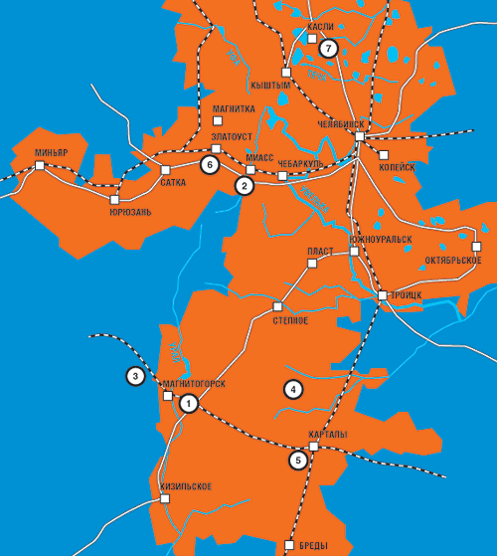
Залежи магнитного железняка

Slide 7
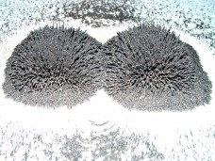

Slide 8
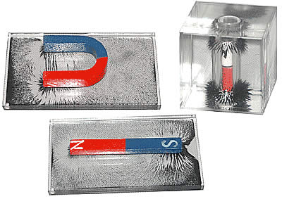
Искусственные магниты

Slide 9
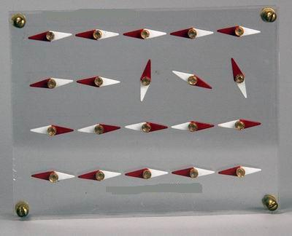
Внутреннее строение магнита

Slide 10
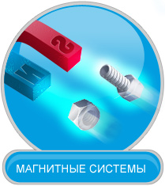
Свойства магнитов

Slide 11
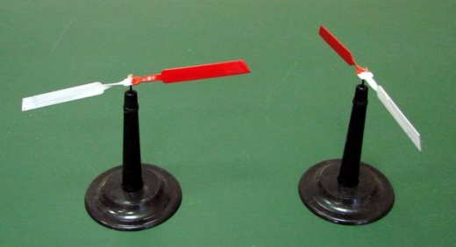
Взаимодействие полюсов

Slide 12
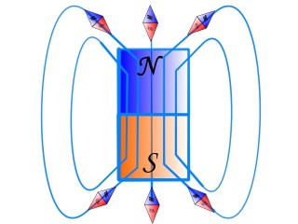
Магнитное поле посового магнита

Slide 13
Подведение итогов.
– Откуда произошло слово «Магнит»?
– Из чего изготовляют магниты?
– Чем объясняются магнитные свойства?
– Какие вещества притягиваются магнитами?
– Какие особенности строения имеют магниты?
– Как взаимодействуют магниты?

Slide 14
Домашнее задание
§59 А.В. Перышкин 8 класс ,
индивидуально подготовить сообщения:
«Магнитном поле Земли»
«Истории открытия компаса».

